Slide 1

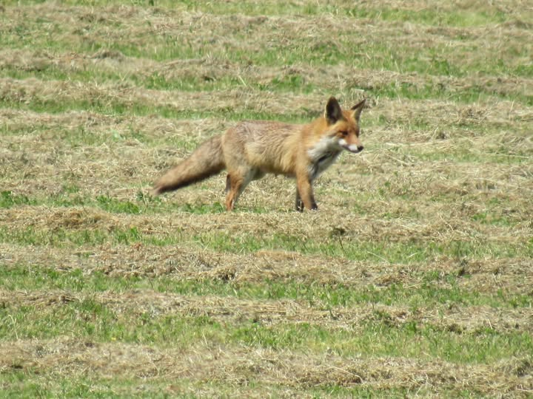
Μάθημα: Βιολογία και Διαχείριση Άγριας Πανίδας
Θεματική ενότητα: Τα Θηλαστικά (B Μέρος)
Τμήμα Περιβάλλοντος - Σχολή Περιβάλλοντος – Ιόνιο Πανεπιστήμιο
Εισηγητής: Γεώργιος Καρρής Βιολόγος MSc/PhD
Aναπληρωτής Καθηγητής
email: gkarris@ionio.gr
Aκ. έτος: 2025-2026

Slide 2
Γενική βιολογία θηλαστικών
Εξωτερικό Περίβλημα
Το δέρμα είναι γενικά παχύτερο στα Θηλαστικά σε σχέση με τα άλλα Σπονδυλόζωα και αποτελείται από την επιδερμίδα (ανώτερο στρώμα) και τη δερμίδα (κατώτερο στρώμα). Η επιδερμίδα είναι λεπτότερη, και καλά προστατευμένη από τρίχες, αλλά σε περιοχές με έντονη και συχνή επαφή και χρήση, όπως οι παλάμες ή τα πέλματα, τα εξωτερικά στρώματά της έχουν παχύνει με κερατίνη, μια πρωτεΐνη η οποία αποτελεί και το συστατικό των νυχιών, οπλών και τριχών. Η επιδερμίδα χαρακτηρίζεται από το τρίχωμα και την πλούσια παρουσία αδένων. Αντίθετα, στη δερμίδα εντοπίζονται τα αιμοφόρα αγγεία και οι νευρικές απολήξεις των αισθητηρίων, και επιπλέον στην υποδερμίδα ο λιπώδης ιστός.
Το σύνολο των τριχών ή τρίχωμα αποτελεί το ιδιαίτερο χαρακτηριστικό των Θηλαστικών. Η τρίχα είναι ένα κερατινοποιημένο παράγωγο της επιδερμίδας και είναι αποκλειστικό των Θηλαστικών. Κάθε τρίχα μεγαλώνει από ένα τριχοθυλάκιο που, αν και επιδερμικής προέλευσης, είναι βυθισμένο μέσα στη δερμίδα του δέρματος. Μια τρίχα μεγαλώνει συνεχώς με γρήγορο πολλαπλασιασμό των κυττάρων του θυλακίου. Το τρίχωμα είναι υπεύθυνο για τον χρωματισμό των Θηλαστικών. Το χρώμα των τριχών εξαρτάται απτo ποσό της χρωστικής (μελανίνης) και από την ποσότητα του αέρα μέσα στο στέλεχος της τρίχας.Τα περισσότερα Θηλαστικά φέρουν μουντά χρώματα που τα βοηθούν στην απόκρυψη, όπως τα φαιά και γκρίζα χρώματα των περισσότερων Τρωκτικών. Το τρίχωμα μειώνεται σημαντικά στα μεγάλα Θηλαστικά που ζουν σε ζεστά κλίματα (π.χ. ελέφαντες και ιπποπόταμοι) και σε μερικά υδρόβια Θηλαστικά (π.χ. φάλαινες) που συνήθως φέρουν μόνωση μέσω του λίπους
Η πλειονότητα των Θηλαστικών φέρει στις άκρες όλων των δακτύλων γαμψώνυχες, όπως τα περισσότερα αμνιωτά. Οι γαμψώνυχες δημιουργούνται από συσσωρεύσεις κερατίνης που καλύπτουν την τελική φάλαγγα (οστό) του δακτύλου. Είναι πλευρικά πιεσμένοι και σχετικά κυρτοί. Ιδιαίτερα κυρτούς γαμψώνυχες φέρουν είδη που διαβιούν στα δέντρα και τα σαρκοφάγα Θηλαστικά. Χρησιμεύουν στην μετακίνηση, καθώς και στην επιθετική και αμυντική συμπεριφορά.

Slide 3
Οπληφόρα θηλαστικά
Εξωτερικό Περίβλημα
Σε μερικά Θηλαστικά, οι γαμψώνυχες τροποποιούνται σε πλατιά νύχια ή σε οπλές. Τα νύχια είναι πεπλατυσμένοι, φαρδιοί γαμψώνυχες που βρίσκονται στα χέρια και στα πόδια των πρωτευόντων και αποτελούν δενδρόβια προσαρμογή, όπου η συλληπτήρια λαβή είναι απαραίτητη. Οι οπλές είναι χαρακτηριστικές των οπληφόρων Θηλαστικών. Ο αριθμός των δακτύλων μειώνεται, και τα ζώα περπατούν ή τρέχουν πάνω στις άκρες των εναπομενόντων δακτύλων. Για το λόγο αυτό, οι οπλές είναι φαρδιές, ισχυρά κερατινοποιημένες και ιδιαίτερα σκληρές και ανθεκτικές.
Τμήμα της ολιγομελούς αγέλης αλόγων (Equus caballus) που διαβιεί στα όρια του Εθνικού Δρυμού Αίνου στην Κεφαλονιά (φωτ. Γ. Μήτσαινας). Το άλογο ανήκει στα οπληφόρα θηλαστικά.

Slide 4
Γενική βιολογία θηλαστικών
Κρανίο
Η μεγαλύτερη καινοτομία των Θηλαστικών στο κρανίο είναι ο τρόπος της γναθικής άρθρωσης. Στα Ερπετά, η γνάθος αρθρώνεται με δύο μικρά οστά στο οπίσθιο μέρος της γνάθου (το τετράγωνο της άνω γνάθου και το αρθρωτικό της κάτω γνάθου). Στα Θηλαστικά, αυτά τα οστά έχουν μετακινηθεί στο μέσο αυτί, και μαζί με τον αναβολέα, σχηματίζουν πλέουν τα οστάρια του μέσου αυτιού. Το μοναδικό οστό της κάτω γνάθου, το οδοντικό, αρθρώνει πλέον την γνάθο των Θηλαστικών με ένα τμήμα του κροταφικού οστού, το λεπιδοειδές.
Η ανάγκη για αυξημένη πρόσληψη τροφής και ταυτόχρονη αναπνοή, σχετίζεται με την εξέλιξη της δευτερογενούς υπερώας, μια φορά στα αρχοσαύρια και άλλη μια στα Θηλαστικά. Στα Θηλαστικά, η δευτερογενής υπερώα, αποτελούμενη από τα προγναθικά, γναθικά και υπερώια οστά, επεκτείνεται προς τα πίσω και συμπληρώνεται με μια επιδερμική αναδίπλωση, που ονομάζεται μαλακή υπερώα, η οποία διαχωρίζει σχεδόν ολοκληρωτικά τη ρινική κοιλότητα από τη στοματική κοιλότητα.
Αντίθετα με τα άλλα Σπονδυλόζωα που καταπίνουν την λεία τους ολόκληρη ή σε μικρά κομμάτια, τα Θηλαστικά μασούν την τροφή τους. Η εκτενής δευτερογενής υπερώα επέτρεψε στα Θηλαστικά να αναπνέουν απρόσκοπτα κατά τη διάρκεια της μάσησης, ανοίγοντας το δρόμο για την εξέλιξη της γαλουχίας και του μηρυκασμού. Η αναπνοή σταματά μόνο πολύ σύντομα κατά την κατάποση.

Slide 5
Γενική βιολογία θηλαστικών
Δόντια και διατροφικές συνήθειες
Τα Θηλαστικά, σε αντίθεση με την ομοιόμορφη οδοντοφυία των περισσότερων Σπονδυλοζώων, διαθέτουν δόντια τα οποία διαφοροποιήθηκαν για να εκτελούν εξειδικευμένες λειτουργίες, όπως η σύλληψη, η κοπή, το ροκάνισμα, ο τεμαχισμός, η άλεση, και η μάσηση. Η κατάσταση αυτή ονομάζεται ετεροδοντία.
Τα δόντια των Θηλαστικών διακρίνονται σε τέσσερις τύπους: (α) κοπτήρες (Κ), με απλή μύλη και αιχμηρά άκρα, που χρησιμοποιούνται κυρίως για δάγκωμα ή κόψιμο, (β) κυνόδοντες (Κυν), με μακριά, κωνική μύλη, ειδικευμένοι για διάτρηση και συγκράτηση της τροφής, (γ) προγόμφιους (Π), με σχετικά πεπλατυσμένη μύλη και ένα ή περισσότερα φύματα, κατάλληλους για κοπή και τεμαχισμό και (δ) γομφίους (Γ), με πεπλατυσμένη μύλη και ένα ή περισσότερα φύματα, κατάλληλους για σύνθλιψη ή/και άλεση.
Ο αριθμός των δοντιών στο ήμισυ της άνω και κάτω γνάθου, ονομάζεται οδοντικός τύπος και είναι χαρακτηριστικός για τη συστηματική κατάταξη των διαφορετικών Τάξεων, Οικογενειών και Γενών Θηλαστικών. Για παράδειγμα, ο οδοντικός τύπος του ανθρώπου είναι Κ 2/2, Κυν 1/1, Π 2/2, Γ 3/3 = 32 δόντια.

Slide 6
Γενική βιολογία θηλαστικών
Δόντια και διατροφικές συνήθειες
Τα Θηλαστικά κατά τη διάρκεια της εξέλιξης τους και ανάλογα με τις τροφικές συνήθειες της κάθε ομάδας, υπάρχει μια τάση μείωσης του συνολικού αριθμού των δοντιών. Σε κάποιες δε μορφές, όπως η μυρμηγκοφάγοι, τα δόντια απουσιάζουν εντελώς σε ενήλικη μορφή, ενώ στις ομάδες που δευτερογενώς κατέκτησαν το υδρόβιο περιβάλλον, όπως τα δελφίνια, ο αριθμός των δοντιών αυξάνεται και παρουσιάζεται εκ νέου ομοιοδοντία.
Η μορφή και ο αριθμός των δοντιών, σε συνδυασμό με τη μορφή της γνάθου, της γλώσσας και του πεπτικού σωλήνα σχετίζονται με τις ιδιαίτερες διατροφικές συνήθειες των Θηλαστικών.
Εν γένει, τα Θηλαστικά χωρίζονται σε τέσσερις βασικές τροφικές κατηγορίες, χωρίς αυτό να αποκλείει και άλλες τροφικές εξειδικεύσεις (π.χ. νεκταροφάγα ή αιματοφάγα) ή ενδιάμεσες κατηγορίες, δύσκολες να καταταχθούν ακριβώς:
εντομοφάγα
σαρκοφάγα
παμφάγα
φυτοφάγα

Slide 7
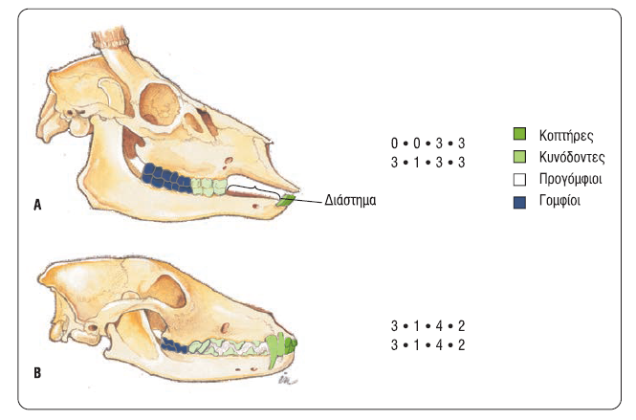
Κρανίο και δόντια φυτοφάγου (πλατώνι, Dama dama) και σαρκοφάγου (κογιότ, Canis latrans) Θηλαστικών. (Τροποποιημένο από τη Ζωολογία του Miller).

Slide 8
Γενική βιολογία θηλαστικών
Δόντια και διατροφικές συνήθειες
Τα Θηλαστικά κατά τη διάρκεια της εξέλιξης τους και ανάλογα με τις τροφικές συνήθειες της κάθε ομάδας, υπάρχει μια τάση μείωσης του συνολικού αριθμού των δοντιών. Σε κάποιες δε μορφές, όπως η μυρμηγκοφάγοι, τα δόντια απουσιάζουν εντελώς σε ενήλικη μορφή, ενώ στις ομάδες που δευτερογενώς κατέκτησαν το υδρόβιο περιβάλλον, όπως τα δελφίνια, ο αριθμός των δοντιών αυξάνεται και παρουσιάζεται εκ νέου ομοιοδοντία.
Η μορφή και ο αριθμός των δοντιών, σε συνδυασμό με τη μορφή της γνάθου, της γλώσσας και του πεπτικού σωλήνα σχετίζονται με τις ιδιαίτερες διατροφικές συνήθειες των Θηλαστικών.
Εν γένει, τα Θηλαστικά χωρίζονται σε τέσσερις βασικές τροφικές κατηγορίες, χωρίς αυτό να αποκλείει και άλλες τροφικές εξειδικεύσεις (π.χ. νεκταροφάγα ή αιματοφάγα) ή ενδιάμεσες κατηγορίες, δύσκολες να καταταχθούν ακριβώς:
εντομοφάγα π.χ. μυγαλές, ασπάλακες, μυρμηκοφάγοι και οι περισσότερες νυχτερίδες, τρέφονται με μια ποικιλία Εντόμων και άλλων μικρών Ασπονδύλων
σαρκοφάγα π.χ. αλεπούδες, σκύλοι, τα περισσότερα κουνάβια, τα αιλουροειδή κ.ά.
παμφάγα π.χ. γουρούνια, πολλά Τρωκτικά, αρκούδες, και τα περισσότερα Πρωτεύοντα Θηλαστικά
φυτοφάγα (τρέφονται με φυτικής προέλευσης τροφή και χωρίζονται σε δύο κύριες ομάδες: (α) τους βοσκητές και κορφολογητές, όπως τα οπληφόρα (π.χ. άλογα, ελάφια, αντιλόπες, βόδια, πρόβατα κ.ά.) και (β) τους ροκανιστές, όπου περιλαμβάνονται πολλά Τρωκτικά, τα κουνέλια και οι λαγοί.

Slide 9
Γενική βιολογία θηλαστικών
Αναπνοή
Ο υψηλός μεταβολικός ρυθμός των Θηλαστικών απαιτεί ιδιαίτερες προσαρμογές για την αποτελεσματική ανταλλαγή των αερίων. Τα περισσότερα Θηλαστικά διαθέτουν ξεχωριστή ρινική και στοματική κοιλότητα και μακρύ ρύγχος με παρουσία περιελιγμένων ηθμωδών οστών, που προσφέρουν μεγαλύτερη επιφάνεια για τη θέρμανση και την εφύγρανση του εισπνεόμενου αέρα.
Οι αναπνευστικοί δίοδοι είναι ιδιαίτερα διακλαδισμένοι και υπάρχουν μεγάλες επιφάνειες για την ανταλλαγή των αερίων. Οι πνεύμονες των Θηλαστικών μοιάζουν περισσότερο με συμπαγείς αγγειώδεις σπόγγους, οι οποίοι πολλές φορές φέρουν λοβούς. Οι πνεύμονες των Θηλαστικών, όπως και αυτοί των Ερπετών, διογκώνονται με ένα μηχανισμό αρνητικής πίεσης.
Τα Θηλαστικά διαθέτουν ένα μυώδες διάφραγμα που διαχωρίζει τη θωρακική από την σπλαχνική κοιλότητα. Η εισπνοή είναι αποτέλεσμα της συστολής του διαφράγματος και της διαστολής των πλευρών, που μειώνουν την θωρακική πίεση και επιτρέπουν στον αέρα να εισέλθει στους πνεύμονες. Η εκπνοή γίνεται με την ελαστική επανόρθωση των πνευμόνων και χαλάρωση των μυών, που μειώνουν τον όγκο της θωρακικής κοιλότητας, με τη βοήθεια άλλων θωρακικών και κοιλιακών μυών.

Slide 10
Γενική βιολογία θηλαστικών
Απέκκριση
Τα Θηλαστικά, όπως όλα τα αμνιωτά, διαθέτουν μετάνεφρο και απεκκρίνουν ουρία. Αυτό διαφοροποιεί τα Θηλαστικά σε σχέση με τα υπόλοιπα αμνιωτά, Ερπετά και Πτηνά. Η ουρία είναι λιγότερο τοξική από την αμμωνία και δεν απαιτεί μεγάλες ποσότητες νερού κατά την απέκκριση. Σε αντίθεση με το ουρικό οξύ, η ουρία είναι ιδιαίτερα υδατοδιαλυτή και δεν μπορεί να απεκκριθεί σε ημιστέρεη μορφή. Έτσι κάποια ποσότητα νερού χάνεται και η απέκκριση αποτελεί πάντα μια σημαντική οδό απώλειας νερού
Λειτουργική μονάδα κάθε νεφρού αποτελεί ο νεφρώνας. Στο νεφρώνα, υγρά και διαλύτες διηθούνται μέσα από τα τοιχώματα μιας ομάδας τριχοειδών αγγείων, το οποίο ονομάζεται σπείραμα. Το υπόλοιπο του νεφρώνα αποτελείται από σωληνάρια που επαναπορροφούν το νερό και τους σημαντικούς διαλύτες και εκκρίνουν συγκεκριμένα ιόντα μέσα στο διήθημα.
Νερό χάνεται μέσω των ούρων και των περιττωμάτων, της εξάτμισης από τους ιδρωτοποιούς αδένες και τις αναπνευστικές επιφάνειες, και από τη γαλουχία. Εντονότερο πρόβλημα παρουσιάζεται κυρίως στα Θηλαστικά που διαβιούν σε ιδιαίτερα ξηρά περιβάλλοντα. Αυτά τα Θηλαστικά έχουν αναπτύξει πολλούς ηθολογικούς και φυσιολογικούς μηχανισμούς για να μειώνουν την απώλεια νερού, όπως αποβολή σχεδόν ξηρών περιττωμάτων, νυχτόβια συμπεριφορά, συμπύκνωση του θερμού αέρα που εισέρχεται στην αναπνευστική οδό και συναντά την πιο δροσερή ρινική οδό, διατροφή χαμηλή σε πρωτεΐνες, η οποία μειώνει την παραγωγή ουρίας και μειώνει την απεκκριτική απώλεια νερού, κ.ά.

Slide 11
Γενική βιολογία θηλαστικών
Αναπαραγωγή
Τα περισσότερα Θηλαστικά έχουν καθορισμένες εποχές αναπαραγωγής, συνήθως την περίοδο του χειμώνα ή την άνοιξη, έτσι ώστε η γέννηση και ανατροφή των νεαρών να λαμβάνουν χώρα την πιο ευνοϊκή περίοδο του έτους (περίοδος οίστρου για τα θηλυκά).
Η συχνότητα του οίστρου ποικίλλει σε μεγάλο βαθμό μεταξύ των διαφόρων Θηλαστικών. Τα είδη που έχουν μόνο έναν οίστρο κατά τη διάρκεια της αναπαραγωγικής περιόδου ονομάζονται μονοοιστρικά (π.χ. σκυλιά, γάτες, νυχτερίδες), ενώ όσα έχουν πολλαπλούς οίστρους κατά τη διάρκεια της αναπαραγωγικής περιόδου καλούνται πολυοιστρικά (π.χ. ποντίκια, σκίουροι).
Οι μαϊμούδες και οι ανθρωποειδείς πίθηκοι έχουν έναν διαφορετικό κύκλο, κατά τον οποίο η περίοδος μετά την ωορρηξία καταλήγει στην έμμηνο ρύση, κατά την οποία το ενδομήτριο είτε απορροφάται (περισσότερα Πρωτεύοντα) είτε αποβάλλεται με αίμα μέσω του κόλπου (χιμπατζήδες, άνθρωποι).
Στα Θηλαστικά υπάρχουν τρία διαφορετικά πρότυπα αναπαραγωγής, που αντιπροσωπεύονται από τα Μονοτρήματα (ωοτόκα Θηλαστικά), τα μαρσιποφόρα (ζωοτόκα και φέρουν ένα μεταβατικό τύπο πλακούντα που ονομάζεται χοριοβιτελλινικός πλακούντας ή λεκιθικός σάκος) και τα πλακουντοφόρα Θηλαστικά (ζωοτόκα που έχουν επενδύσει αναπαραγωγικά σε παρατεταμένη κύηση).

Slide 12
Πρότυπα αναπαραγωγής
Οπόσσουμ (Didelhpis virginiana) με τα μωρά του να θηλάζουν σε μάρσιπο. (Από τη Ζωολογία του Miller).
Κουταβάκια (Canis familiaris) που θηλάζουν τη μητέρα
τους. (Από τη Ζωολογία του Miller).

Slide 13
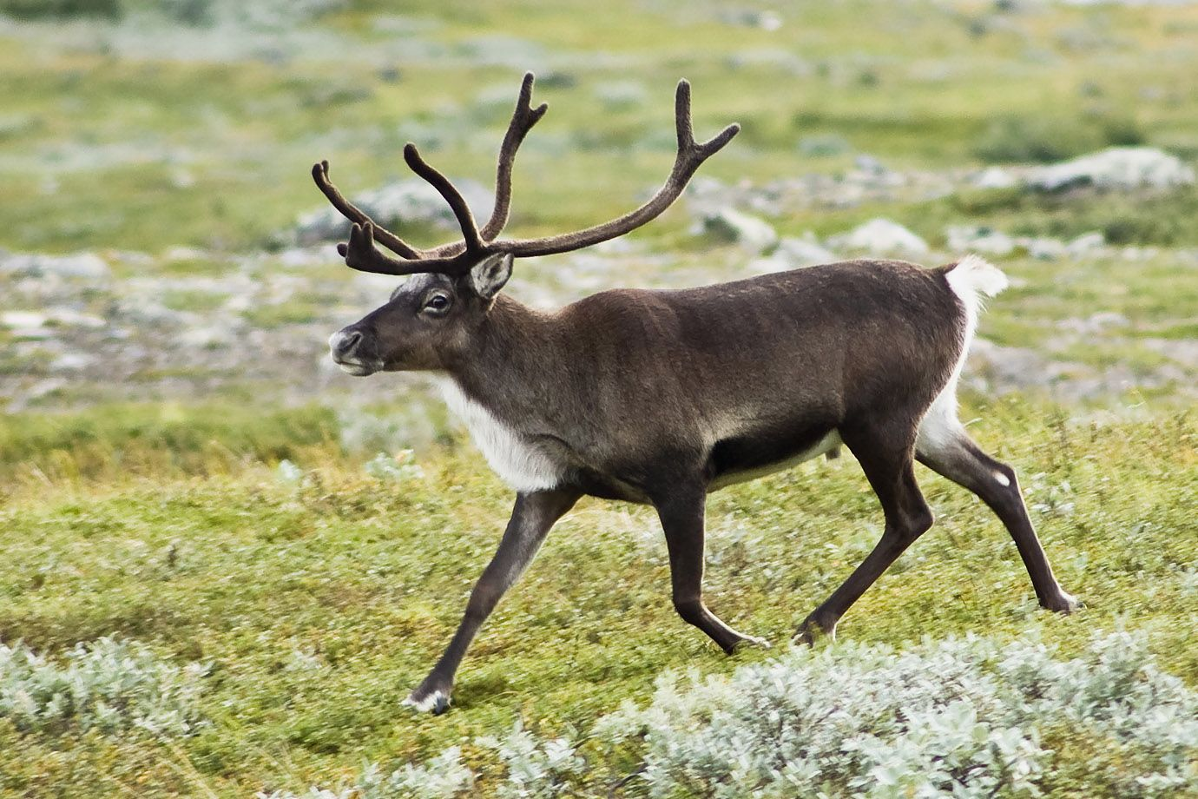
Γενική βιολογία θηλαστικών
Μετανάστευση
Τα Θηλαστικά αντιδρούν με διαφορετικούς τρόπους στις ακραίες συνθήκες του περιβάλλοντος. Όταν οι συνθήκες στο ενδιαίτημα καθίστανται εποχικά ακατάλληλες για ζωτικές βιολογικές λειτουργίες, όπως η διατροφή και η αναπαραγωγή, τότε ορισμένα Θηλαστικά, αφήνουν τους εδραιωμένους χώρους τους και αναγκάζονται να μεταναστεύσουν. Λίγα, όμως, Θηλαστικά είναι ικανά να μεταναστεύσουν, επειδή η χερσαία μετακίνηση είναι ενεργητικά πιο δαπανηρή από την κολύμβηση ή την πτήση. Παρ’ όλα αυτά, υπάρχουν ορισμένες αξιοσημείωτες χερσαίες μεταναστεύσεις Θηλαστικών, ιδιαίτερα στα βόρεια τμήματα του βόρειου ημισφαιρίου
→ Περίπτωση καριμπού (Rangifer tarandus) του Καναδά: Τα καριμπού της Αλάσκας πραγματοποιούν μαζικές μεταναστεύσεις, δύο φορές το χρόνο, διανύοντας από 160 έως
1.100 χιλιόμετρα. Από το χειμερινό χώρο των αρκτικών δασών μεταναστεύουν στο τέλος του χειμώνα και την άνοιξη στους χώρους αναπαραγωγής στην τούνδρα. Σε αυτούς τους χώρους γεννιούνται τα μικρά στα μέσα Ιουνίου. Καθώς προχωρά το καλοκαίρι, η όχληση από παρασιτικές μύγες και κουνούπια και η θήρευση από λύκους ωθεί τα καριμπού προς το νότο, τον Ιούλιο και τον Αύγουστο. Τον Σεπτέμβριο, φθάνουν στην τάιγκα, όπου τρέφονται διαρκώς με τη χαμηλή εδαφική βλάστηση, για να ζευγαρώσουν τον Οκτώβριο.
photo: Alexandre Buisse / wikimedia.org / GNU FDL 1.2

Slide 14
Χειμέριος ύπνος και χειμερία νάρκη
Οταν υπάρχει αδυναμία μετανάστευσης, κάποια Θηλαστικά καταφεύγουν μέσα σε λαγούμια κάτω από το χιόνι, όπου αδρανοποιούνται, αλλά παραμένουν σχετικά άγρυπνα και αφυπνίζονται εύκολα. Αυτή η κατάσταση ονομάζεται χειμέριος ύπνος, όπως για παράδειγμα, οι αρκούδες, οι οποίες καταφεύγουν σε φωλιές το χειμώνα. Η θερμοκρασία του σώματος και ο μεταβολικός ρυθμός μειώνονται, αλλά τα ζώα δεν παραμένουν αναγκαστικά αδρανή όλο το χειμώνα.
Από την άλλη, η χειμερία νάρκη είναι μια περίοδος χειμερινής αδράνειας, κατά την οποία ο υποθάλαμος του εγκεφάλου χαμηλώνει το μεταβολικό, καρδιακό και αναπνευστικό ρυθμό. Είδη, όπως ο ορνιθόρυγχος και η έχιδνα, κάποιες μυγαλές και ασπάλακες, κάποια είδη εδαφόβιων σκίουρων και οι περισσότερες νυχτερίδες πέφτουν σε χειμερία νάρκη. Πριν από τη χειμερία νάρκη, τα Θηλαστικά συσσωρεύουν μεγάλες ποσότητες λίπους. Αφού το θηλαστικό αποσυρθεί στο λαγούμι ή στη φωλιά του, ο υποθάλαμος ρυθμίζει το θερμοστάτη του σώματος στους 2°C. Ο αναπνευστικός ρυθμός ενός εδαφόβιου σκίουρου σε χειμερία νάρκη πέφτει από 100-200 αναπνοές το λεπτό στις τέσσερις αναπνοές το λεπτό. Ο καρδιακός ρυθμός πέφτει από τους 200-300 χτύπους το λεπτό στους περίπου 20 χτύπους το λεπτό. Κατά τη διάρκεια της χειμερίας νάρκης, το ζώο μπορεί να χάσει το ένα τρίτο ή και το μισό του σωματικού του βάρους. Η αφύπνιση λαμβάνει χώρα με μεταβολική θέρμανση, συνήθως χρησιμοποιώντας τα αποθέματα φαιού λίπους και συνήθως παίρνει αρκετές ώρες για να ανέβει η θερμοκρασία στους 37°C. Τόσο ο χειμέριος ύπνος και η χειμερία νάρκη είναι μορφές ελεγχόμενης υποθερμίας και είναι διαφορετικές εκφάνσεις του ίδιου μεν συνόλου φυσιολογικών διεργασιών, αλλά διαφέρουν στο βαθμό πτώσης της σωματικής θερμοκρασίας και στη διάρκεια της υποθερμικής κατάστασης.

Slide 15
Χωροκρατικότητα
Πολλά Θηλαστικά διαθέτουν χώρους κυριαρχίας, από τους οποίους αποκλείονται τα άτομα του ίδιου είδους. Πολλά άγρια Θηλαστικά είναι εχθρικά προς τα άτομα του είδους τους, ιδιαίτερα προς αυτά του ίδιου φύλου κατά τη διάρκεια της αναπαραγωγικής περιόδου. Εάν ένα Θηλαστικό κατοικεί σε ένα λαγούμι ή μια φωλιά, η περιοχή αυτή αποτελεί το κέντρο του χώρου κυριαρχίας του. Οι χώροι κυριαρχίας διαφέρουν σημαντικά σε έκταση, ανάλογα με το μέγεθος του ζώου, τις διατροφικές συνήθειές του και τους διαθέσιμους πόρους στο περιβάλλον του.
Πτήση και ηχοεντοπισμός
Πολλά Θηλαστικά (π.χ. σκίουροι, λεμούριοι) έχουν προσαρμοστεί να μετακινούνται με αναρρίχηση και με μακριά άλματα στην ασυνεχή κομοστέγη των δασών. Οι ασυνέχειες όμως που μπορούν να καλυφθούν με τέτοια άλματα είναι περιορισμένου μεγέθους. Έτσι, μερικά άλλα Θηλαστικα (π.χ. ιπτάμενοι σκίουροι, ανομαλουρίδες, ιπτάμενοι λεμούριοι, ιπτάμενα μαρσιποφόρα) είναι ικανά να ανεμοπορούν από δέντρο σε δέντρο και να καλύπτουν πολύ μεγάλες αποστάσεις, ίσες με 100 μέτρα. Αυτά τα «ιπτάμενα» Θηλαστικά ανεμοπορούν με τη χρήση δέρματος, του παταγίου, το οποίο εκτείνεται από τα πλευρά του σώματος. Μια όμως ομάδα Θηλαστικών, οι νυχτερίδες, είναι η μοναδική ικανή για ενεργητική πτήση. Η ανεμοπορία και η πτήση εξελίχθηκαν ανεξάρτητα στις διαφορετικές ομάδες των Θηλαστικών, στις οποίες σήμερα παρουσιάζονται. Ακόμη και οι νυχτερίδες απογειώνονται ανεμοπορώντας, από μια κάθετη ή οριζόντια επιφάνεια, και δεν μπορούν να πετάξουν προς τα πάνω, όπως τα Πτηνά, όταν βρίσκονται οριζόντιες.

Slide 16
Ο βόρειος ιπτάμενος σκίουρος (Glaucomus sabrinus) μπορεί να ανεμοπορεί μέχρι και σε απόσταση 50 μέτρων. (Hickman et al. 2020, Ζωική Ποικιλότητα, Εκδόσεις Broken Hill)

